Slide 1
第2章 简单的JAVA 程序

Slide 2
第2章 简单的JAVA 程序
JAVA程序的类型
开发JAVA 程序的基本步骤
基本输入输出编程
JAVA编程工具

Slide 3
2.1 Application和Applet程序
结构和运行环境不同。
前者是完整的程序，需要独立的解释器解释运行。
后者是嵌在HTML网页中的非独立的程序，由Web 浏览器内部包含的JAVA解释器来解释运行。

Slide 4
2.1.1 Application 程序
HelloWorld.java
class
static
main()一个
public，一个文件只能够有一个公共类。

Slide 5
public class HelloWorldApp {
public static void main (String args[ ]){
System.out.println("Hello World!");
}
}

Slide 6
2.1.2 Applet程序
HelloWorldApplet.java
import
public, extends
没有main()方法。
HelloWorldApplet.html

Slide 7
import java.awt.*;
import java.applet.*;
public class HelloWorldApplet extends Applet { //an applet
public void paint(Graphics g){
g.drawString ("Hello World!",20,20);
}
}

Slide 8
<HTML>
<HEAD>
<TITLE> An Applet </TITLE>
</HEAD>
<BODY>
<applet
code="HelloWorldApplet.class"
width="200"
height="40"
background="white"
>
</applet>
</BODY>
</HTML>

Slide 9
2.1.3 JAVA程序的基本构成
HelloDate.java
package 语句（0或1句）
import 语句（0或多句）引入其他类的类库
类定义——class
类＝类头＋类体
类成员＝域（属性）＋方法
方法＝方法头＋方法体
语句由“；”结束，
｛｝的使用。

Slide 10
/** A Simple Java example program.
* @(#)HelloDate.java 1.5 98/07/09
*
* Displays a string and today's date.
* @author Bruce Eckel
* @author www.BruceEckel.com
* @version 2.0
*/
import java.util.*;
public class HelloDate {
/**
* Sole entry point to class & application
*
* @param args array of string arguments
* @return No return value
* @exception exceptions No exceptions thrown
*/
public static void main(String[] args) {
System.out.println("Hello, it's: ");
System.out.println(new Date());
}
}

Slide 11
比语句更小的语言单位：表达式、变量、常量和关键子。
应用程序中只有一个主类，是 Java程序执行的入口点。

Slide 12
2.2 程序的编辑、编译与运行
源程序编辑、
目标程序编译生成
和可执行程序运行。

Slide 13
2.2.1 JAVA工具包JDK
Java 编程的基本编程工具是JDK。
Bin 该目录存放运行文件
Demo 该目录存放一些示例文件
Include 该目录存放与C相关的头文件
Jre 该目录存放与java 运行环境相关的文件
Lib 该目录存放程序库

Slide 14
2.2.2 Application的编辑、编译与运行
程序编辑：编辑器——文件名要与public class的类名一致。区分大小写。
程序编译——转换为字节码文件，扩展名.class .其中包含 java虚拟机的指令。编译可以使用JDK工具javac.exe。
程序的运行——执行 .class文件中的指令的过程。
设定path和classpath 。
前者是命令的路径
后者是所要引用的类的路径

Slide 15
javac –cp libxx.jar 源文件名.java
java –cp libxx.jar 类名

Slide 16
2.2.3 Applet的编辑、编译与运行
Java Applet程序必须嵌入到 HTML中，并由负责解释HTML 文件的WWW 浏览器充当解释器，解释执行程序。
Java Applet在WWW 中引入了动态交互的内容。
1、源程序的编辑和编译。
2、在HTML文件中嵌入Applet。Applet.java

Slide 17
2.2.4 较杂情况下的编译

Slide 18
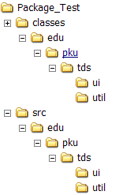
使用package时的编译
文件及路径一致
程序中使用package语句
使用import语句
编译及运行
  javac -d classes src\edu\pku\tds\ui\*.java src\edu\pku\tds\util\*.java src\edu\pku\tds\*.java
  java -cp classes edu.pku.tds.PackageTest

Slide 19
使用jar打包
javac A.java
jar cvfm A.jar A.man A.class
java -jar A.jar
java A

Slide 20
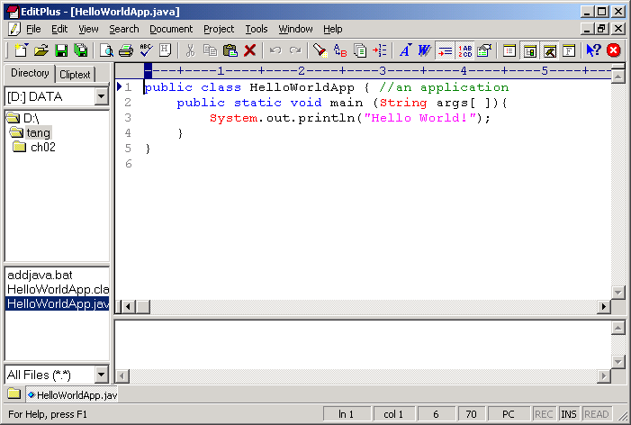
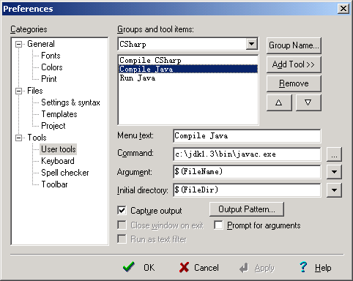
EditPlus的配置

Slide 21
 | 编 译 | 运 行
Menu text | Compile Java | Run Java
Command | c:\jdk\bin\javac.exe | c:\jdk\bin\java.exe –classpath
Argument | $(FileName) | $(FileNameNoExt)
Initial directory | $(FileDir) | $(FileDir)
Capture output | 选择 | 不选择

Slide 22
JavaDoc

Slide 23
2.3 输入与输出
应用程序（Java Application）的输入输出可以是文本界面，也可以是图形界面。
程序片（Java Applet）则只能是图形界面。

Slide 24
2.3.1 字符界面的输入与输出
Java.io包
System.in.read( )
System.out.print( )
AppCharInOut.java
AppLineInOut.java
AppNumInOut.java

Slide 25
2.3.2 Applet图形界面输入与输出
Java Applet程序只能够在图形界面下工作。
使用文本框对象（TextField) 获取用户输入的数据。
使用标签对象(Label)或文本框对象输出数据。
使用命令按纽(Button)来执行命令。
AppletInOut.java

Slide 26
在本程序中,文本框in用于输入,标签out 用于输出,按钮btn用于触发命令.
在init()方法中设定流式布局(FlowLayout),然后加入三个对象.
当用户单击按纽时,事件监听对象的actionPerformed()方法被调用.

Slide 27
2.3.3 JAVA Application 图形界面输入与输出
Java Application需要首先创建自己的图形界面.
AppGraphInOut.java
通过创建一个Frame创建自己的用户界面,在构建AppFrame时,设定该Frame的大小,并用show()方法显示出来.

Slide 28
2.3.4 同时作为 Application和Applet 的程序
三个条件:是Applet的派生;含有main(); 在main()中创建一个用户界面,并将这个Applet加入.
AppAppletInOut.java

Slide 29
2.4 Java集成开发环境
2.4.1 几种辅助工具的使用
  JCreator, Kawa及Freejava
  EditPlus和UltraEdit

Slide 30
常用的集成开发环境(IDE)
Borland公司出品的JBuilder
Sun公司出品的NetBeans(免费)
IBM公司的Visual Age for Java
Oracle公司的Java Develop
开源的Eclipse (免费)

Slide 31
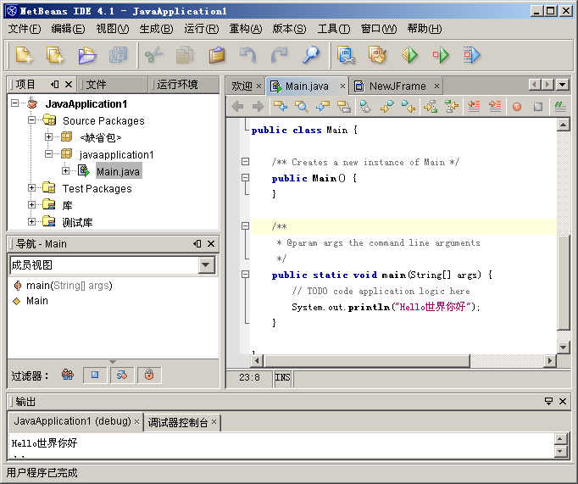
使用NetBeans
Project管理器
源文件编辑器
图形界面构造工具
Build管理工具
调试器
在NetBeans IDE中创建一个项目（如JavaApplication应用项目），并且在main方法中填写代码，按F5即可以运行该程序

Slide 32
API文档
http://docs.oracle.com/javase/6/docs/api/
JDK_API_1_6_zh_CN.CHM (网站下载)

